Slide 1
Digitaler Vokabelkasten
Datenbanken anhand eines Beispielprojektes

Slide 2
Inhalt
Alternativen zu Microsoft Access
Funktionen des Vokabelkastens
Verwendete Techniken und Tools
Das Datenbankschema
Theorie und Praxis
Datenbank – Code – Und dazwischen?

Slide 3
Alternativen zu Microsoft Access

Slide 4
Alternativen zu Microsoft Access
1. Oracle DBMS
Hauptsächlich für Geschäftsprozesse
Einbindung von Java

Slide 5

Alternativen zu Microsoft Access
2. SAP
SAP ist auf Geschäftsprozessen spezialisiert
Neuste DB-Lösung: SAP HANA

Slide 6


Alternativen zu Microsoft Access
3. MySQL / MariaDB
Open Source
Starke Dominanz bei Webanwendungen
MariaDB ist eine Abspaltung von MySQL
Fast jede MySQL DB läuft auch unter MariaDB, andersrum nicht immer

Slide 7
Funktionen des Vokabelkastens

Slide 8
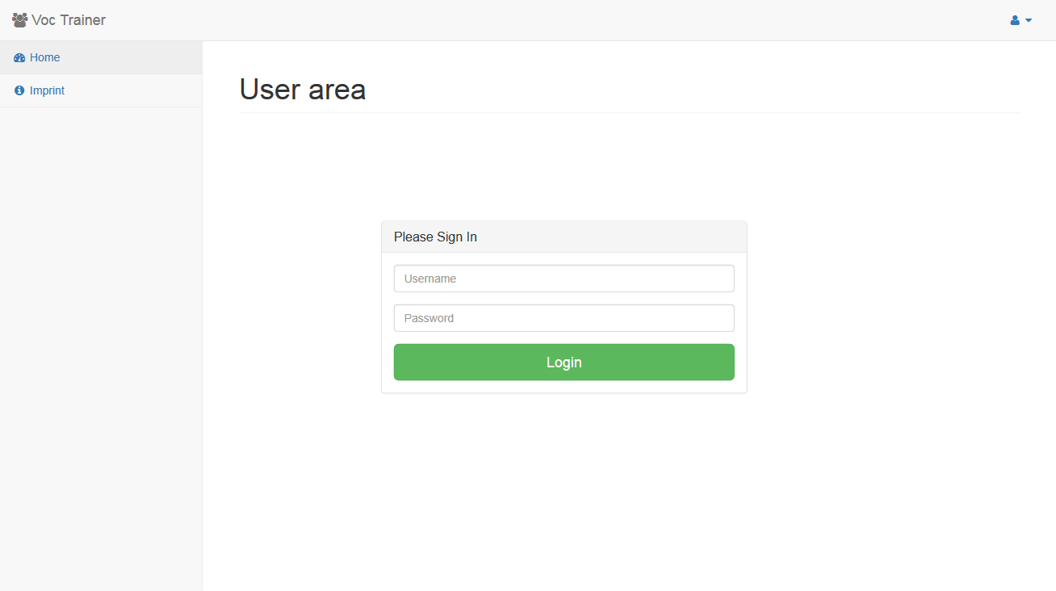

Slide 9
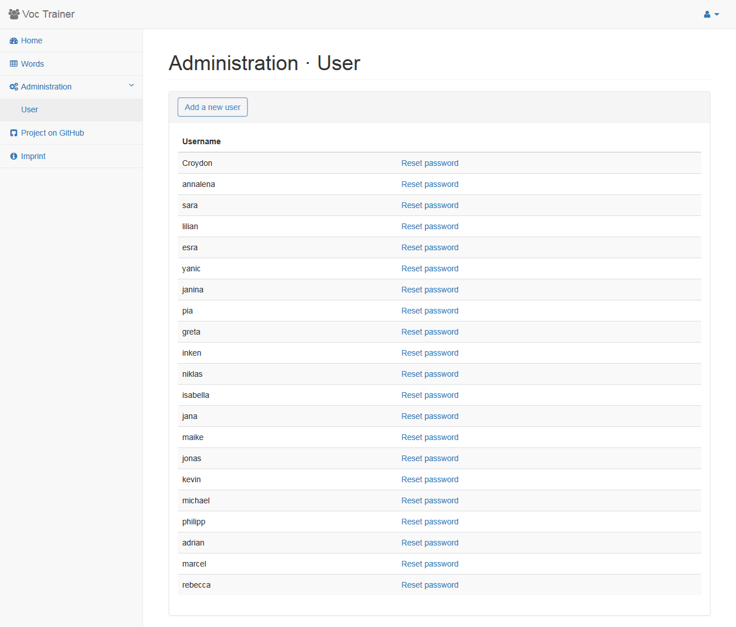

Slide 10
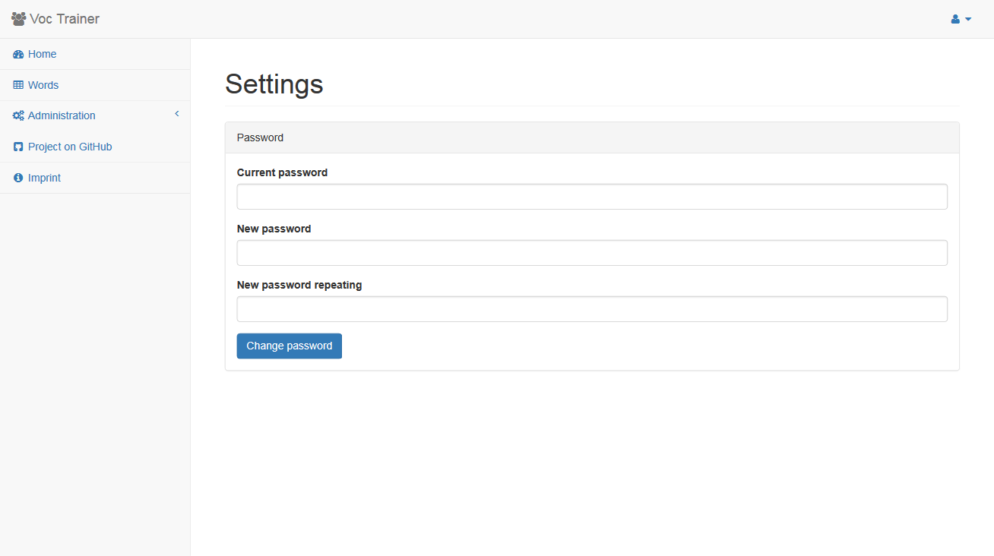

Slide 11
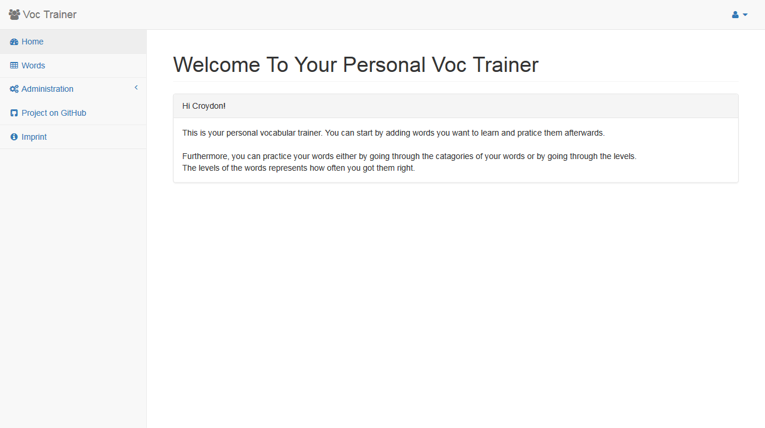

Slide 12
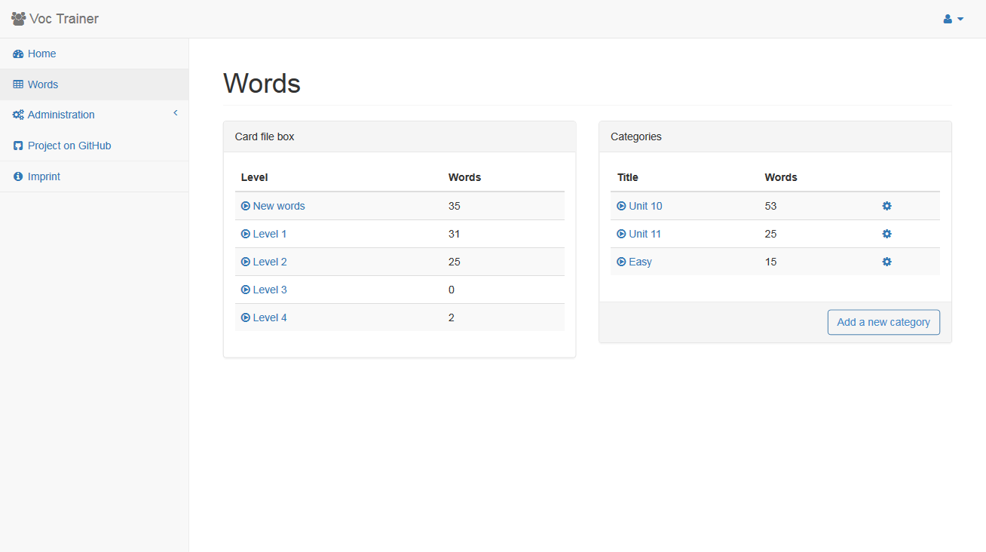

Slide 13
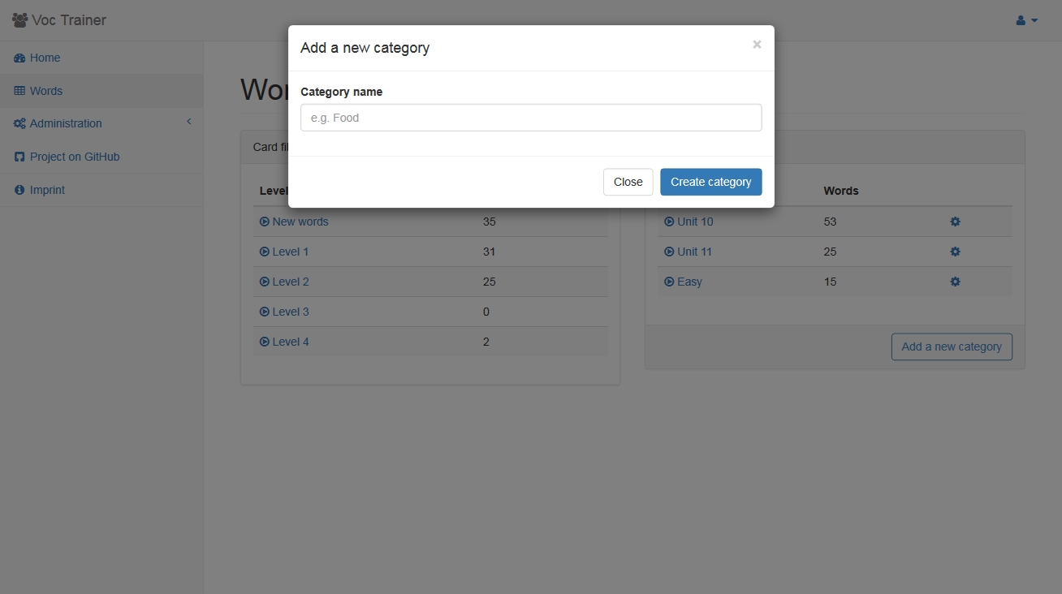

Slide 14
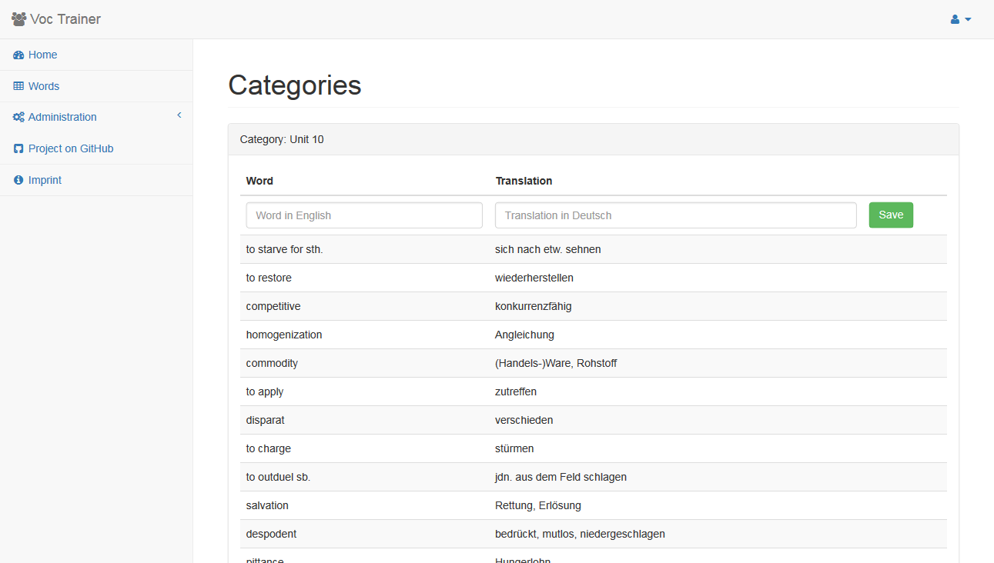

Slide 15
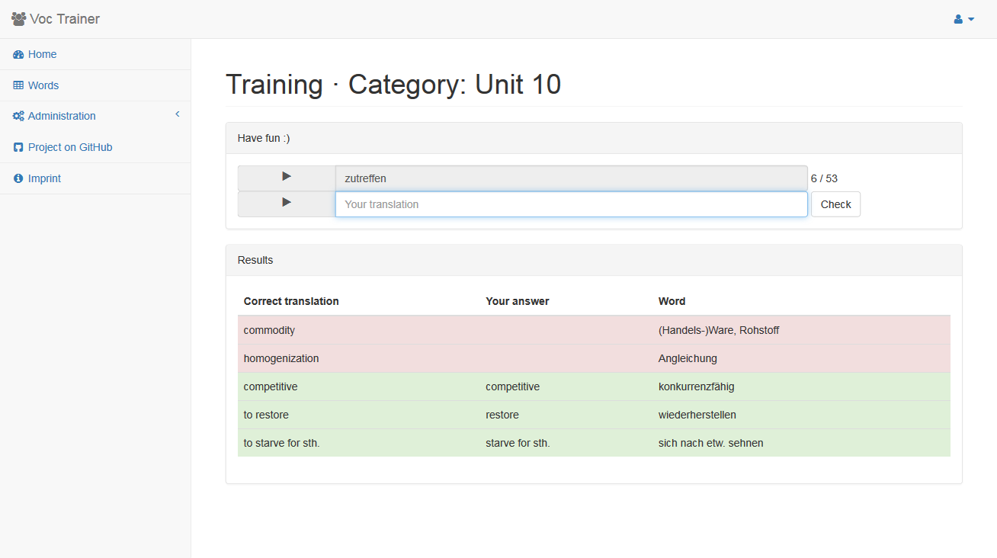

Slide 16
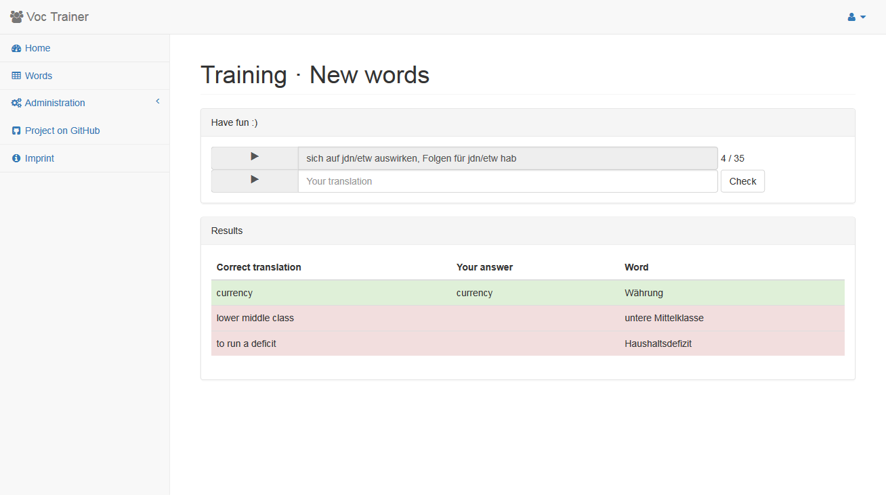

Slide 17
Verwendete Techniken

Slide 18

Verwendete Techniken
Git / GitHub
Git ist ein sogenanntes Version Control System (VCS)
GitHub eine Internetplattform, zum gemeinsamen Arbeiten an Projekten

Slide 19
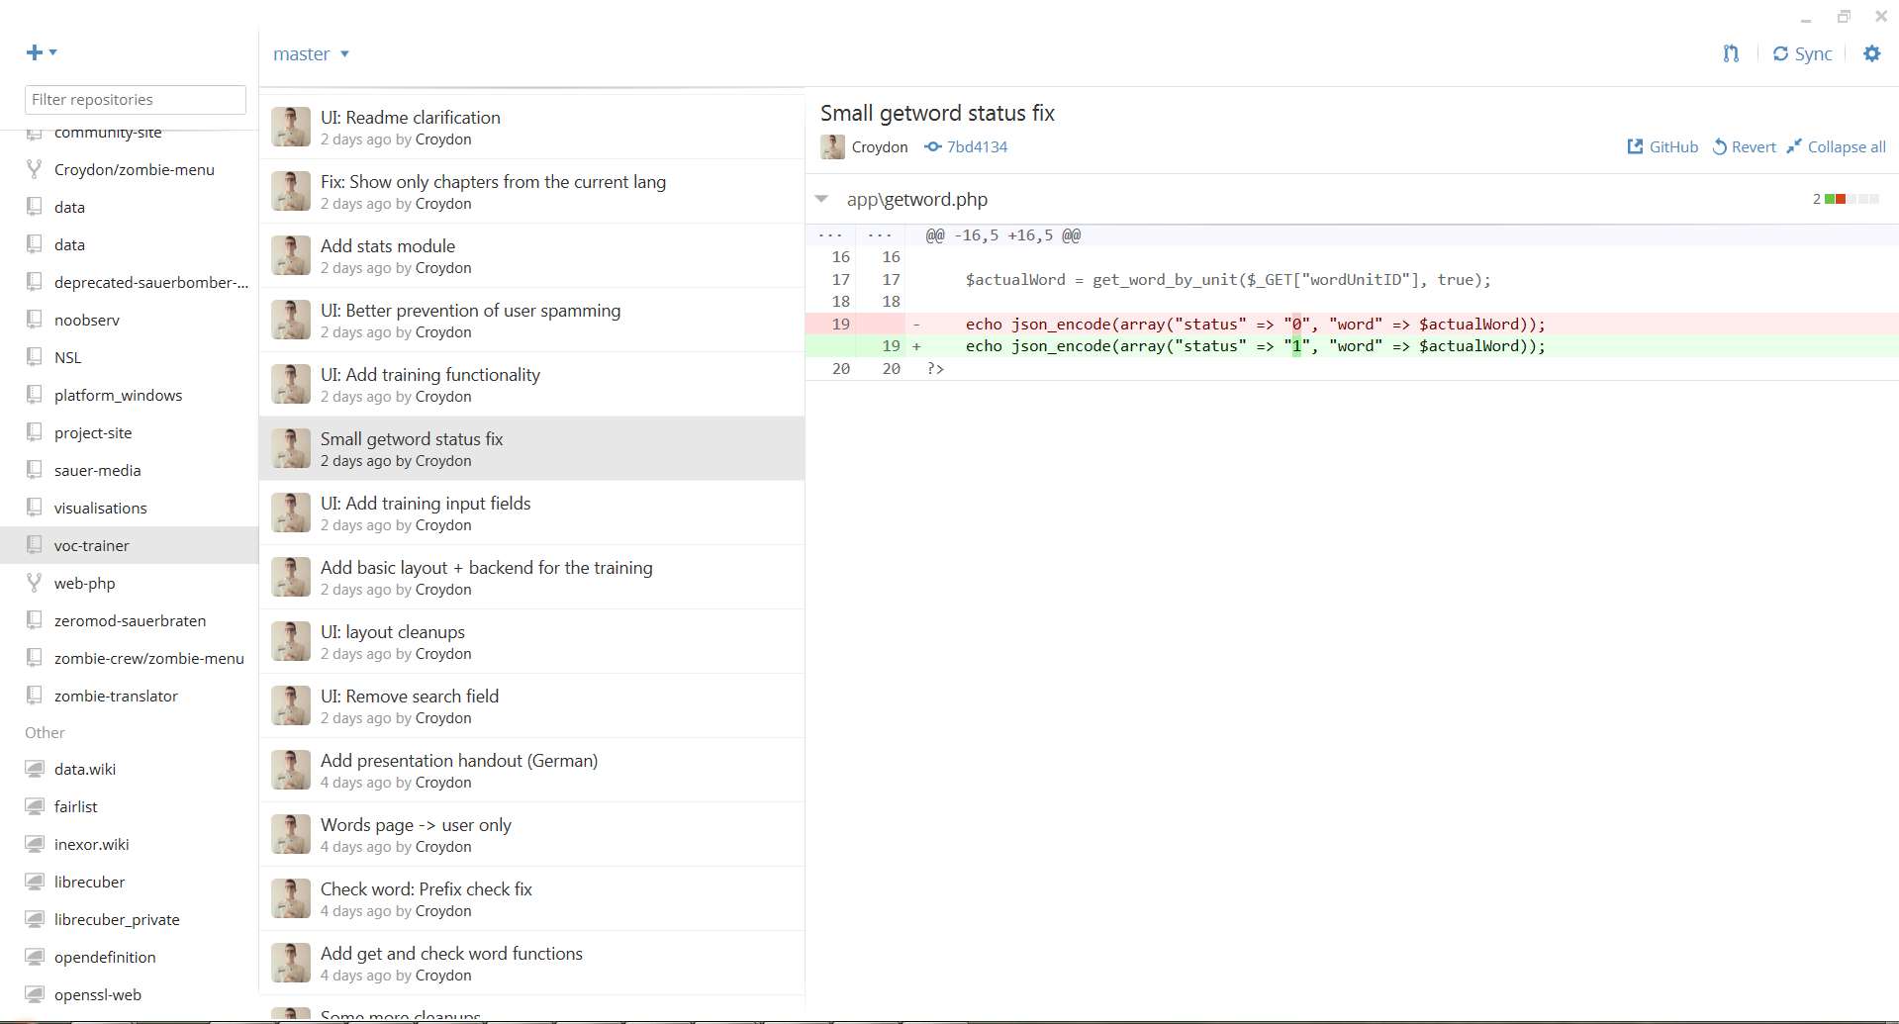

Slide 20
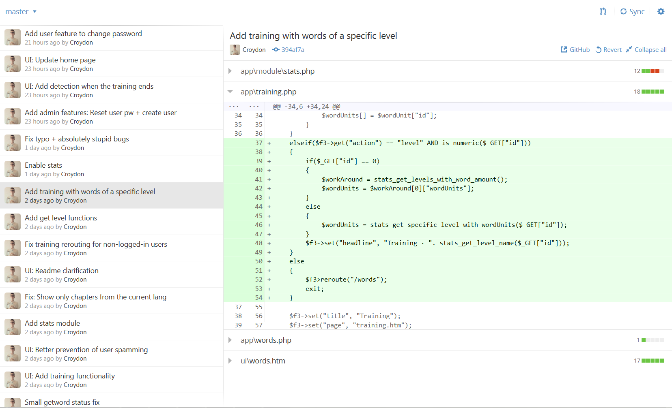

Slide 21
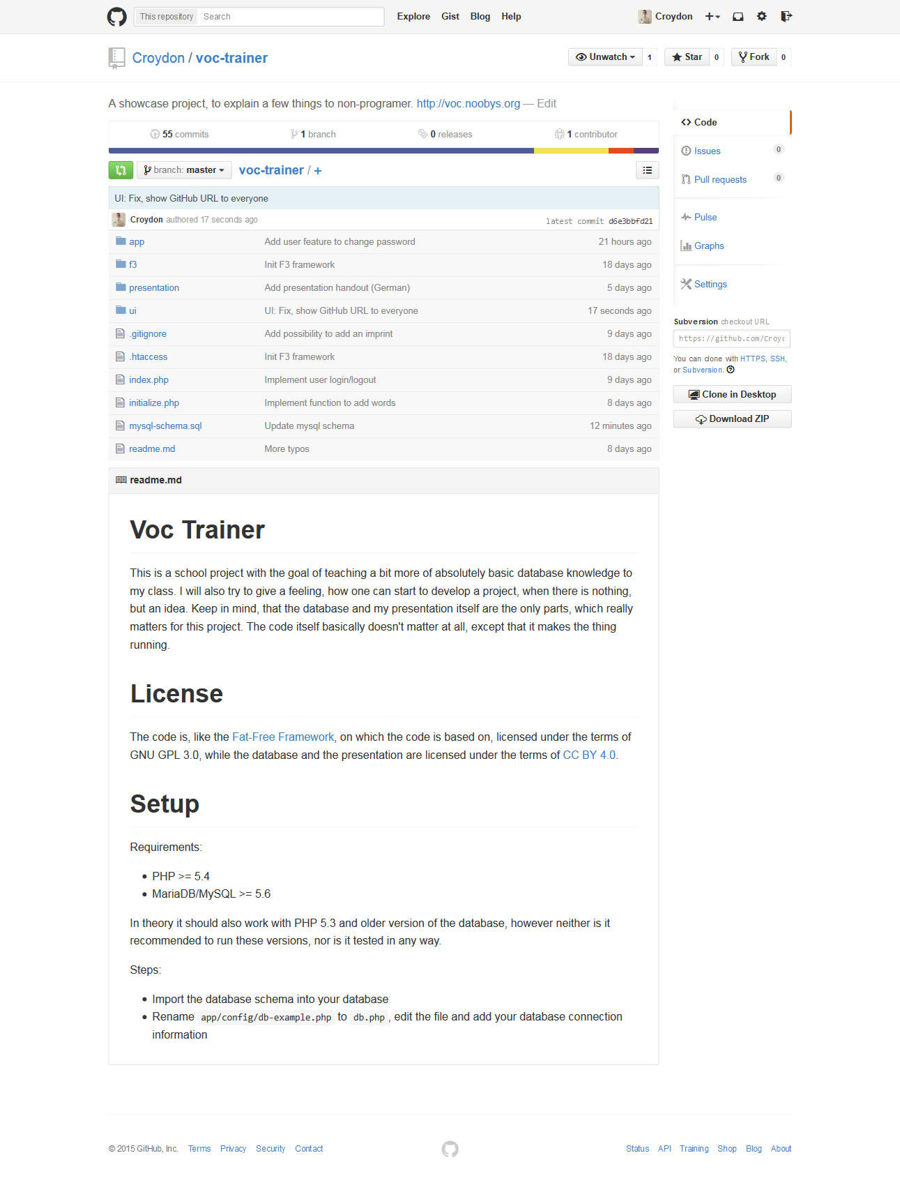

Slide 22
Verwendete Techniken
MySQL / MariaDB

Slide 23
Verwendete Techniken
Programmiersprachen
und Auszeichnungssprachen

Slide 24
Verwendete Techniken
Drittanbieterkomponenten im Code:
Fat-Free-Framework, für ein Grundgerüst des Codes
Bootstrap, für Basiselemente der Benutzeroberfläche
u. a.

Slide 25
Das MySQL Datenbankschema

Slide 26
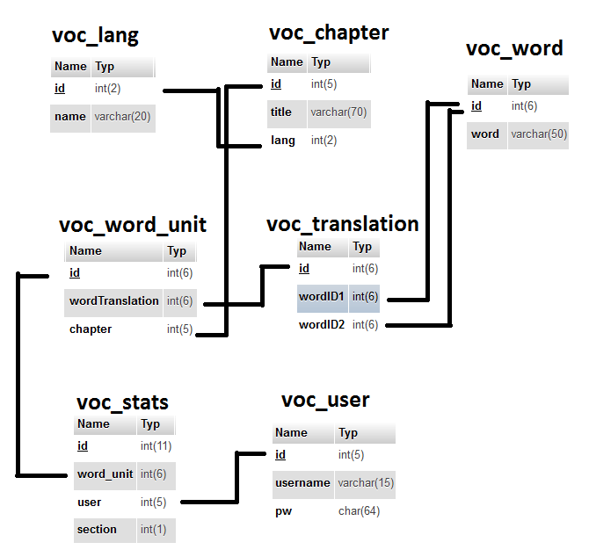

Slide 27
Theorie und Praxis

Slide 28
Datenbank – Code
Und dazwischen?

Slide 29

<---> ? <--->

Slide 30
<---> SQL <--->

Slide 31
Live Demonstration
URL: http://voc.noobys.org
Username: vorname
Passwort: test

Slide 32
<?php
echo „Danke für eure Aufmerksamkeit :)“;
exit;
?>
https://github.com/Croydon/voc-trainer
Lizenz: CC BY 4.0 - https://creativecommons.org/licenses/by/4.0/
Die Logos sind Eigentum des jeweiligen Unternehmens.

